Slide 1
TRƯỜNG TIỂU HỌC VĨNH HÒA B
Môn : Toán
Bài: Phép cộng trong phạm vi 4
Lớp: Phụ đạo
Gv:Trương Thị Ngọc Dung

Slide 2
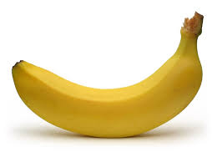
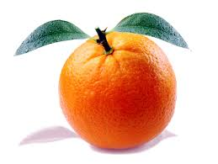
Thứ hai ngày 7 tháng 10 năm 2019 Toán
Kiểm tra bài cũ

Slide 3
2+ 2 =
4

Slide 4
1+ 3 =
4

Slide 5
1+ 2 =
3

Slide 6
Thứ hai ngày 7 tháng 10 năm 2019 Toán
Phép cộng trong phạm vi 4
1. Viết số thích hợp vào chỗ chấm:
...
2 + 2 =
...
2
4
3 + 1 =
...
4
1 + 1 =
...
1 + 3 =
4
3
2 + 1 =
...
4 = 3 +
...
1

Slide 7
Thứ hai ngày 7 tháng 10 năm 2019 Toán
Phép cộng trong phạm vi 4
2. Viết số thích hợp vào chỗ chấm:
2
3
1
2
+
+
+
+
2
2
1
3
...
4
4
4
4
...
...
...

Slide 8
Thứ hai ngày 7 tháng 10 năm 2019 Toán
Phép cộng trong phạm vi 4
=
3 .... 2 + 1
3.
>
<
=
3
<
3 .... 1 + 3
4
>
3 .... 1 +1
2

Slide 9
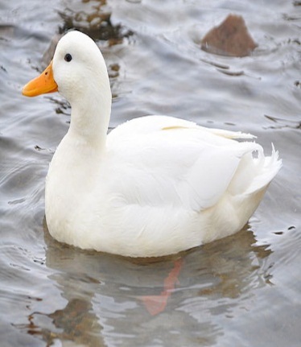
Thứ hai ngày 7 tháng 10 năm 2019 Toán
Phép cộng trong phạm vi 4
4. Viết phép tính thích hợp:
3 | + | 1 | = | 4

Slide 10
Thứ hai ngày 7 tháng 10 năm 2019 Toán
Phép cộng trong phạm vi 4
5. ?
Số
4
+
=

Slide 11
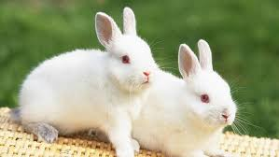
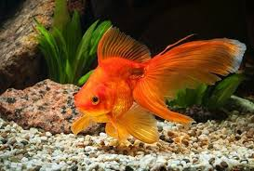

Slide 12
1 + 3 =
4

Slide 13
2 + 2 =
4

Slide 14
1 + 2=
3

Slide 15
1 + 1 =
2

Slide 16
Thứ hai ngày 7 tháng 10 năm 2019 Toán
Phép cộng trong phạm vi 4

